Slide 2
Κολποκοιλιακός αποκλεισμός (ΚΚΑ)
Οφείλεται σε δυσλειτουργία του κολποκοιλιακού κόμβου ή του συστήματος His-Purkinje, συχνότερη αιτία της οποίας είναι η εμφανιζόμενη με την πάροδο της ηλικίας εκφύλιση (ίνωση).
Άλλα αίτια ΚΚΑ είναι η μυοκαρδιακή ισχαιμία, το οξύ έμφραγμα του μυοκαρδίου, οι μυοκαρδίτιδες και οι μυοκαρδιοπάθειες, η νόσος του Lyme, η στένωση της αορτικής βαλβίδας, η ασβέστωση του αορτικού και του μιτροειδικού δακτυλίου και οι εκφυλιστικές παθήσεις του συστήματος αγωγής (νόσος Lev-Lenegre).
ΚΚΑ δύναται, επίσης, να εμφανιστεί ύστερα από χορήγηση φαρμάκων (δακτυλίτιδα, ανταγωνιστές ασβεστίου, αμιωδαρόνη, β-αναστολείς).

Slide 3
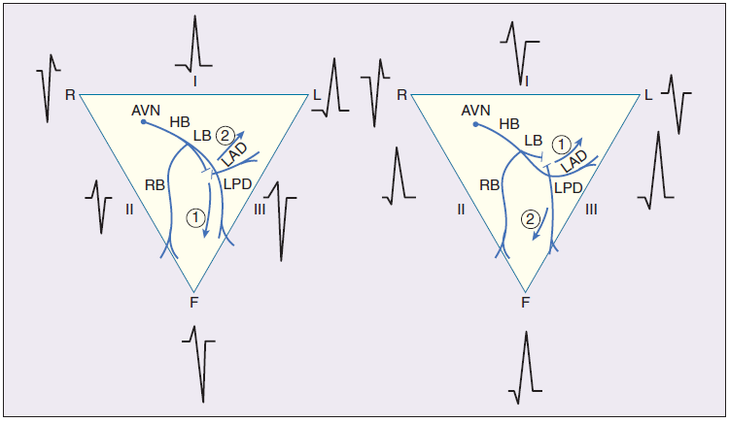
Fascicular blocks in the Left Ventricle
Left, interruption of the LAD results in an initial inferior (1) followed by a dominant superior (2) direction of activation.
Right, interruption of the LPD results in an initial superior (1) followed by a dominant inferior (2) direction of activation
Notes:
LAD=left anterior division. LPD=left posterior division

Slide 4
First (1st) - Degree Atrioventricular Block
During 1st degree AV block, every atrial impulse is conducted to the ventricles and a regular ventricular rate is produced, but the PR interval exceeds 0.20 second in adults.
PR intervals as long as 1.0 second have been noted and can at times exceed the P-P interval, a phenomenon known as skipped P waves.
Clinically important PR interval prolongation can result from a conduction delay in the AV node (A-H interval), in the His-Purkinje system (H-V interval), or at both sites.

Slide 5
Κολποκοιλιακός αποκλεισμός 1^{ου} βαθμού (PR = 280 msec)

Slide 6
Marked 1st degree heart block
(PR interval > 300 ms, P waves are buried in the preceding T wave)

Slide 7
Second (2nd) - Degree Atrioventricular Block
Blocking of some atrial impulses conducted to the ventricle at a time when physiologic interference is not involved constitutes 2nd degree AV block
The non-conducted P wave can be intermittent or frequent, occur at regular or irregular intervals, and be preceded by fixed or lengthening PR intervals.
A distinguishing feature is that conducted P waves relate to the QRS complex with recurring PR intervals; that is, the association of P with QRS is not random.

Slide 8
Second (2nd) - Degree Atrioventricular Block
Electrocardiographically, typical
type I second-degree AV block is characterized by progressive PR prolongation culminating in a non-conducted P wave,
whereas in
type II second-degree AV block, the PR interval remains constant before the blocked P wave.
In both cases the AV block is intermittent and generally repetitive and can block several P waves in a row.
Frequently, the eponyms Mobitz type I and Mobitz type II are applied to the two types of block, whereas Wenckebach block refers to type I block only.

Slide 9
Ο Mobitz I χαρακτηρίζεται από προοδευτική επιμήκυνση του διαστήματος ΡR σε μια σειρά κυμάτων Ρ, η οποία καταλήγει στον αποκλεισμό ενός κύματος Ρ και τη βράχυνση του διαστήματος ΡR στον πρώτο μετά τον αποκλεισμό κύκλο με αγόμενο Ρ.
Ο Mobitz I (ο οποίος αποτελεί φυσιολογικό εύρημα όταν υπάρχει αύξηση του τόνου του παρασυμπαθητικού και παρατηρείται στους αθλητές) εντοπίζεται συνήθως στον κολποκοιλιακό κόμβο και λιγότερο συχνά κάτω από αυτόν στο δεμάτιο του His ή τα σκέλη αυτού.
Ο αποκλεισμός Mobitz I κατά την άσκηση είναι πάντοτε παθολογικός και σχετίζεται είτε με νόσο του κολποκοιλιακού κόμβου είτε με παθήσεις κάτω από το δεμάτιο του His.

Slide 10
Mobitz type I 2nd-degree atrioventricular block
The PR interval progressively lengthens with each beat until the atrial impulse is not conducted and the QRS complex is dropped (Wenckebach phenomenon); AV nodal conduction resumes with the next beat, and the sequence is repeated.

Slide 11
ΚKA 2^{ου} βαθμού τύπου Mobitz I (Wenckebach).
Παρατηρείται προοδευτική αύξηση του διαστήματος PR έως ότου το κολπικό ερέθισμα (βέλη) δεν άγεται προς τις κοιλίες.

Slide 13
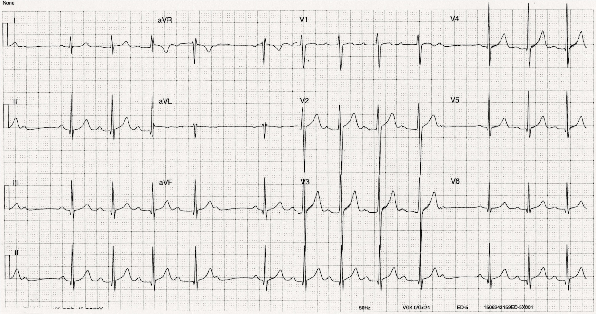

Slide 14
Ο ΚΚΑ Mobitz II χαρακτηρίζεται από την παρουσία σταθερού PR πριν και μετά το αποκλειόμενο Ρ.
Ο Mobitz II εντοπίζεται στο δεμάτιο του His ή τα σκέλη αυτού.
Το επίπεδο του αποκλεισμού σε σχέση με το δεμάτιο του His είναι ιδιαίτερης προγνωστικής σημασίας, αφού ο αποκλεισμός στον κολποκοιλιακό κόμβο είναι συνήθως καλοήθης, ενώ ο αποκλεισμός στο δεμάτιο του Ηis ή κάτω από αυτό σχετίζεται με μεγάλη πιθανότητα εξέλιξης σε πλήρη ΚΚΑ.

Slide 15
Mobitz II is usually due to failure of conduction at the level of the His-Purkinje system (i.e. below the AV node).
While Mobitz I is usually due to a functional suppression of AV conduction (e.g. due to drugs, reversible ischemia), Mobitz II is more likely to be due to structural damage to the conducting system (e.g. infarction, fibrosis, necrosis).
Patients typically have a pre-existing LBBB or bifascicular block, and the 2nd degree AV block is produced by intermittent failure of the remaining fascicle (“bilateral bundle-branch block”).
In around 75% of cases, the conduction block is located distal to the Bundle of His, producing broad QRS complexes.
In the remaining 25% of cases, the conduction block is located within the His Bundle itself, producing narrow QRS complexes.
Unlike Mobitz I, which is produced by progressive fatigue of the AV nodal cells, Mobitz II is an “all or nothing” phenomenon whereby the His-Purkinje cells suddenly and unexpectedly fail to conduct a supraventricular impulse.
There may be no pattern to the conduction blockade, or alternatively there may be a fixed relationship between the P waves and QRS complexes, e.g. 2:1 block, 3:1 block.

Slide 16
Causes of Mobitz II
Anterior MI (due to septal infarction with necrosis of the bundle branches).
Idiopathic fibrosis of the conducting system (Lenegre’s or Lev’s disease).
Cardiac surgery (especially surgery occurring close to the septum, e.g. mitral valve repair)
Inflammatory conditions (rheumatic fever, myocarditis, Lyme disease).
Autoimmune (SLE, systemic sclerosis).
Infiltrative myocardial disease (amyloidosis, haemochromatosis, sarcoidosis).
Hyperkalaemia.
Drugs: beta-blockers, calcium channel blockers, digoxin, amiodarone.
Clinical Significance
Mobitz II is much more likely than Mobitz I to be associated with hemodynamic compromise, severe bradycardia and progression to 3rd degree heart block.
Onset of hemodynamic instability may be sudden and unexpected, causing syncope (Stokes-Adams attacks) or sudden cardiac death.
The risk of asystole is around 35% per year.
Mobitz II mandates immediate admission for cardiac monitoring, backup temporary pacing and ultimately insertion of a permanent pacemaker.

Slide 17
Mobitz type II 2nd-degree atrioventricular block
The PR interval remains constant. Beats are intermittently nonconducted, and QRS complexes dropped, usually in a repeating cycle of every 3rd (3:1 block) or 4th (4:1 block) P wave.

Slide 18
Arrows indicate “dropped” QRS complexes (i.e. non-conducted P waves)
Intermittent non-conducted P waves without progressive prolongation of the PR interval (compare this to Mobitz I).
The PR interval in the conducted beats remains constant.
The P waves ‘march through’ at a constant rate.
The RR interval surrounding the dropped beat(s) is an exact multiple of the preceding RR interval (e.g. double the preceding RR interval for a single dropped beat, treble for two dropped beats, etc).
Notes:
Intermittent non-conducted P waves without progressive prolongation of the PR interval (compare this to Mobitz I).
The PR interval in the conducted beats remains constant.
The P waves ‘march through’ at a constant rate.
The RR interval surrounding the dropped beat(s) is an exact multiple of the preceding RR interval (e.g. double the preceding RR interval for a single dropped beat, treble for two dropped beats, etc).

Slide 19
Second-degree atrioventricular block (high grade).
In high-grade 2nd-degree AV block, every 2nd (or more) P wave is blocked
High-grade AV block (4:1 conduction ratio).
Atrial rate is approximately 140 bpm.
Ventricular rate is approximately 35 bpm.

Slide 20
Κολποκοιλιακός αποκλεισμός 2^{ου} βαθμού τύπου Mobitz II.
Αντιστοιχούν τρία κύματα Ρ σε κάθε σύμπλεγμα QRS, ενώ το διάστημα PR είναι σταθερό.

Slide 21
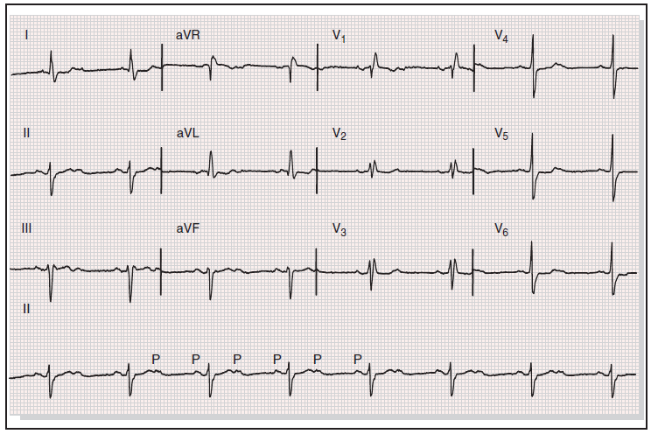
Sinus rhythm at 95 b/min with 2:1 AV block

Slide 22
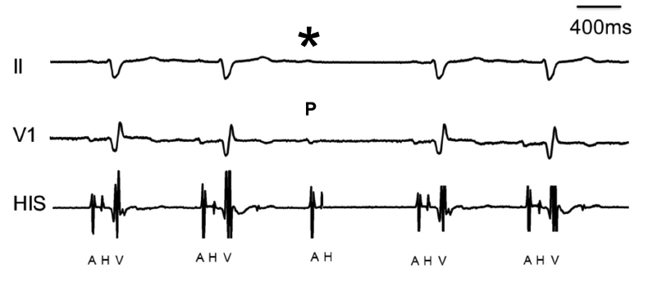
KKA 2^{ου} βαθμού τύπου Mobitz IΙ.
Εντοπίζεται συνήθως στο σύστημα His-Purkinje και ως εκ τούτου χαρακτηρίζεται από φυσιολογικό διάστημα ΑΗ και απουσία κοιλιακού ηλεκτρογράμματος (V) ύστερα από το ηλεκτρόγραμμα του His (Η) στον κύκλο με το αποκλειόμενο κύμα Ρ (αστερίσκος).

Slide 23
Η διαφορική διάγνωση μεταξύ Mobitz I και Mobitz II είναι δύσκολη στους ασθενείς με αποκλεισμό 2:1, αφού για τη διερεύνηση των μεταβολών του PR απαιτείται η ύπαρξη δύο τουλάχιστον κυμάτων Ρ πριν από το αποκλειόμενο.
Στοιχεία υπέρ του Mobitz I αποτελούν το φυσιολογικό εύρος του συμπλέγματος QRS και το σχετικά μεγάλο διάστημα PR, το οποίο υποδηλώνει καθυστέρηση του ηλεκτρικού ερεθίσματος στον κολποκοιλιακό κόμβο.
Αντίθετα, ευρέα συμπλέγματα QRS (υποδηλώνουν νόσο του συστήματος His-Purkinje) και φυσιολογικό ή βραχύ διάστημα PR συνηγορούν για Mobitz II.
Η συνύπαρξη Mobitz I και Mobitz II στον ίδιο ασθενή είναι αδύνατη.

Slide 24
Third-Degree (Complete) Atrioventricular Block
Third-degree or complete AV block occurs when no atrial activity is conducted to the ventricles and therefore the atria and ventricles are controlled by independent pacemakers.
Thus, complete AV block is one type of complete AV dissociation.
The atrial pacemaker can be sinus or ectopic (tachycardia, flutter, or fibrillation) or can result from an AV junctional focus occurring above the block with retrograde atrial conduction.
The ventricular focus is usually located just below the region of the block, which can be above or below the His bundle bifurcation.
Sites of ventricular pacemaker activity that are in or closer to the His bundle appear to be more stable and can produce a faster escape rate than can those located more distally in the ventricular conduction system.
The ventricular rate in acquired complete heart block is less than 40 beats/minute but can be faster with congenital complete AV block.

Slide 25
Complete AV block can result from a block at the level of the AV node (usually congenital), within the bundle of His, or distal to it in the Purkinje system (usually acquired).
Block proximal to the His bundle generally exhibits normal QRS complexes and rates of 40 to 60 beats/minute because the escape focus that controls the ventricle arises in or near the His bundle.
In complete AV nodal block, the P wave is not followed by a His deflection, but each ventricular complex is preceded by a His deflection.
His bundle recording can be useful to differentiate AV nodal from intrahisian block because the latter may carry a more serious prognosis than the former.

Slide 26
Πλήρης ή τρίτου βαθμού ΚΚΑ
Στο είδος αυτό του ΚΚΑ, κανένα ερέθισμα δεν κατέρχεται από τους κόλπους στις κοιλίες και η βηματοδότηση των κόλπων και των κοιλιών γίνεται από διαφορετικούς βηματοδότες.
Η θέση του αποκλεισμού εντοπίζεται στον κολποκοιλιακό κόμβο, το δεμάτιο του His ή τα σκέλη του δεματίου.
Σε περιπτώσεις συγγενούς ΚΚΑ το επίπεδο βρίσκεται στο ανώτερο τμήμα του κολποκοιλιακού κόμβου με αποτέλεσμα οι ασθενείς αυτοί να διαθέτουν ρυθμό διαφυγής με καλή γενικά χρονότροπο ανταπόκριση.
Επίσης, σε περιπτώσεις τοξικότητας με φάρμακα, όπως η διγοξίνη, οι β-αναστολείς ή οι ανταγωνιστές του ασβεστίου, το επίπεδο του αποκλεισμού είναι ο κολποκοιλιακός κόμβος.

Slide 27
Κολποκοιλιακός αποκλεισμός 3^{ου} βαθμού.
Κανένα κολπικό ερέθισμα δεν άγεται από τους κόλπους προς τις κοιλίες. Η κολπική συχνότητα ανέρχεται σε ≈100 παλμούς/λεπτό και η κοιλιακή σε ≈60 παλμούς/λεπτό.

Slide 28
The atrial rate is approximately 100 bpm.
The ventricular rate is approximately 40 bpm.
The two rates are independent; there is no evidence that any of the atrial impulses are conducted to the ventricles.

Slide 29
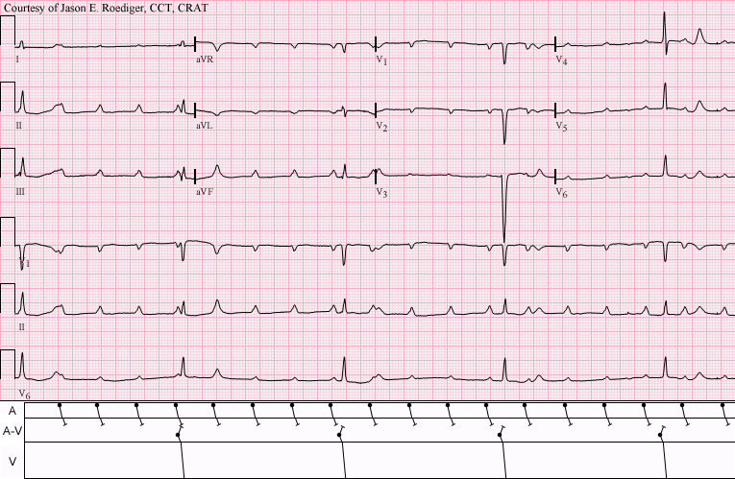
Notes:
Sinus tachycardia with complete A-V block and resulting junctional escape

Slide 30
Εντόπιση της θέσης του αποκλεισμού.
Η εντόπιση της θέσης του ΚΚΑ έχει μεγάλη κλινική σημασία.
Στους αποκλεισμούς στην περιοχή του κολποκοιλιακού κόμβου παρέχεται η δυνατότητα σε εφεδρικούς βηματοδότες εντοπιζόμενους στην κολποκοιλιακή σύνδεση να αναλάβουν τον έλεγχο της κοιλιακής συχνότητας.
Οι βηματοδότες αυτοί είναι συνήθως αξιόπιστοι και δημιουργούν ρυθμούς διαφυγής συχνότητας 40-55 παλμών/λεπτό.
Αντίθετα, σε αποκλεισμούς στην περιοχή του δεματίου του His ή των σκελών του (υποκομβικοί αποκλεισμοί), οι εφεδρικοί βηματοδότες εντοπίζονται στα περιφερικά σημεία του συστήματος αγωγής και το κοιλιακό μυοκάρδιο, είναι αναξιόπιστοι και δημιουργούν ρυθμούς διαφυγής συχνότητας 20-40 παλμών/λεπτό.
Ως εκ τούτου, σε αντίθεση με τους αποκλεισμούς στον κολποκοιλιακό κόμβο, στους υποκομβικούς αποκλεισμούς ο κίνδυνος ασυστολίας/καρδιογενούς καταπληξίας είναι μεγάλος.

Slide 31
Το επιφανειακό ΗΚΓ είναι χρήσιμο για τον καθορισμό της θέσης του αποκλεισμού.
Η παρουσία κοιλιακών συμπλεγμάτων με στενό QRS συχνότητας 40-55 παλμών/λεπτό, υποδηλώνει αποκλεισμό στην περιοχή του κολποκοιλιακού κόμβου, ενώ η παρουσία κοιλιακών συμπλεγμάτων με διευρυμένο QRS μορφολογίας δεξιού ή αριστερού σκελικού αποκλεισμού και συχνότητας 20-40 παλμών/λεπτό υποδηλώνει υποκομβικό αποκλεισμό.

Slide 33
Στη διαφορική διάγνωση μεταξύ αποκλεισμών εγγύς ή περιφερικά του δεματίου του His στις περιπτώσεις με αποκλεισμό 2:1 συμβάλλουν και απλοί χειρισμοί.
Έτσι, η πίεση του καρωτιδικού κόλπου προκαλεί την ενεργοποίηση του ΠΣ συστήματος, επιβραδύνοντας το φλεβοκομβικό ρυθμό και την αγωγή εντός του κολποκοιλιακού κόμβου.
Σε περίπτωση που ο αποκλεισμός είναι στο επίπεδο του κολποκοιλιακού κόμβου, η ενεργοπoίηση του ΠΣ ενδέχεται να προκαλέσει επιδείνωση του αποκλεισμού ή ακόμη και πλήρη ΚΚΑ καθώς ο κολποκοιλιακός κόμβος διαθέτει πλούσια παρασυμπαθητική νεύρωση.
Αντίθετα, όταν το επίπεδο του αποκλεισμού βρίσκεται στο δεμάτιο του His ή περιφερικά αυτού, η επιβράδυνση του φλεβοκομβικού ρυθμού ενδέχεται να οδηγήσει σε βελτίωση της αγωγής, καθώς το σύστημα His Purkinje λόγω της επιβράδυνσης του φλεβοκομβικού ρυθμού δέχεται λιγότερα ερεθίσματα.
Η άσκηση, η ατροπίνη και η χορήγηση ισοπροτερενόλης βελτιώνουν τον αποκλεισμό στο επίπεδο του κολποκοιλιακού κόμβου διότι αυξάνουν την αγωγιμότητα αυτού.
Αντίθετα, οι παρεμβάσεις αυτές επιδεινώνουν τον αποκλεισμό στο επίπεδο του δεματίου του His ή περιφερικά αυτού διότι προκαλούν αύξηση της φλεβοκομβικής συχνότητας που δεν συνοδεύεται από βελτίωση της αγωγιμότητας.

Slide 34
Κλινικά χαρακτηριστικά
Ο 1^{ου} βαθμού ΚΚΑ διαδράμει ασυμπτωματικός, επειδή όλα τα ερεθίσματα άγονται από τους κόλπους στις κοιλίες.
Ο 2^{ου} και 3^{ου} βαθμού ΚΚΑ συχνά συνοδεύονται από συμπτώματα οφειλόμενα σε ελάττωση της καρδιακής παροχής λόγω της βραδυκαρδίας, όπως εύκολη κόπωση, δύσπνοια, ζάλη και συγκοπή.
Η τελευταία οφείλεται είτε στην ίδια τη βραδυκαρδία είτε σε ασυστολία από παύση του ρυθμού διαφυγής, όπως συχνά συμβαίνει στις περιπτώσεις υποκομβικού αποκλεισμού.
Για το λόγο αυτό, ο πλήρης ΚΚΑ με ευρύ σύμπλεγμα QRS απαιτεί άμεση βηματοδότηση.
Λιγότερο συχνά, λόγω της σοβαρής βραδυκαρδίας παρουσιάζεται πολύμορφη ή ριπιδιοειδής κοιλιακή ταχυκαρδία από εμφάνιση έκτακτων κοιλιακών συστολών με στενή σύζευξη με το ρυθμό διαφυγής.
Η σοβαρή βραδυκαρδία, η ασυστολία ή η πολύμορφη κοιλιακή ταχυκαρδία δύνανται να προκαλέσουν αιφνίδιο θάνατο.

Slide 35
Θεραπεία
Ο 1^{ου} βαθμού ΚΚΑ συνήθως δεν απαιτεί ειδική θεραπεία.
Η αντιμετώπιση του 2^{ου} βαθμού ΚΚΑ τύπου Mobitz I και του 3^{ου} βαθμού ΚΚΑ του εντοπιζόμενου στον κολποκοιλιακό κόμβο εξαρτάται από την κλινική εικόνα και το εάν υπάρχει αναστρέψιμη υποκείμενη αιτία.
Στην προκειμένη περίπτωση, στους ασυμπτωματικούς ασθενείς απαιτείται προσεκτική παρακολούθηση, ενώ στους συμπτωματικούς ασθενείς χορηγούνται στην οξεία φάση ατροπίνη ή ισοπροτερενόλη ή τοποθετείται προσωρινός βηματοδότης και στη συνέχεια εμφυτεύεται μόνιμος βηματοδότης.
Για την αντιμετώπιση του 2^{ου} βαθμού ΚΚΑ τύπου Mobitz IΙ και του 3^{ου} βαθμού ΚΚΑ του εντοπιζόμενου στο σύστημα His-Purkinje απαιτείται εμφύτευση μόνιμου βηματοδότη, διότι οι λανθάνοντες βηματοδότες που βρίσκονται κάτω από το δεμάτιο του His είναι ασταθείς και η πιθανότητα ασυστολίας μεγάλη.

Slide 36
AV dissociation

Slide 37
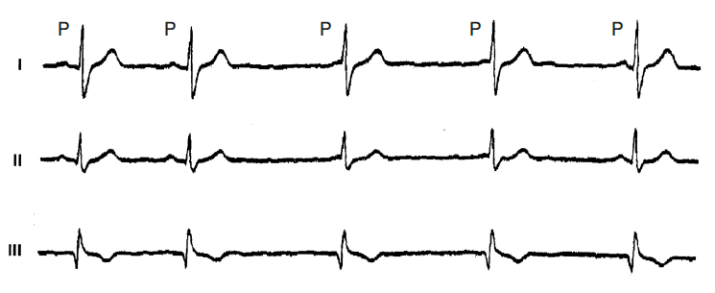
AV dissociation
Κολποκοιλιακός διαχωρισμός.
Οι πρώτες δύο συστολές είναι φλεβοκομβικές. Στη συνέχεια η φλεβοκομβική συχνότητα ελαττώνεται και τη βηματοδότηση της καρδιάς αναλαμβάνει κέντρο εντοπιζόμενο στην κολποκοιλιακή σύνδεση (τρίτη, τέταρτη και πέμπτη συστολή).

Slide 38
Ισορρυθμικός κολποκοιλιακός διαχωρισμός.
Η κολπική συχνότητα είναι παρόμοια με την κοιλιακή και δεν υπάρχει σχέση μεταξύ των κυμάτων Ρ και των συμπλεγμάτων QRS.

